Slide 1
Вводное занятие
Захаров Иван,
ДНК им. В.А. Витязевой

Slide 2
Появление и развитие языков программирования

Slide 3
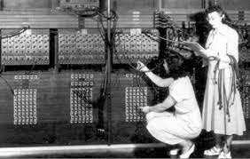
Определение {
Язык программирования — формальный язык (это множество конечных слов над дискретным алфавитом), предназначенный для записи компьютерных программ.
1950-е начало зарождения языка Fortran

Slide 4
Ассемблер {
Основной задачей ассемблера является перевод (трансляция) команд в машинный код.
Минусы:
Высокий уровень квалификации;
Отсутствие какой-либо кроссплатформенности.

Slide 5
Высокоуровневые ЯП
Высокоуровневые ЯП позволяют достичь платформенной независимости алгоритмов.
Способы перевода в машинный код:
Компиляция
Интерпретация

Slide 6
Компиляция и интерпретация
Компиляция — трансляция программы, составленной на исходном языке высокого уровня, в эквивалентную программу на низкоуровневом языке, близком машинному коду.
Интерпретация — пооператорный (покомандный, построчный) анализ, обработка и тут же выполнение исходной программы или запроса.
1
2

Slide 7
Абстракция ЯП:
Принцип абстракции подразумевает исключения из рассмотрения тех элементов, которые в данном случае несущественны для понимания работы этой системы.

